Slide 1

Хорватія
Ступар Дар’я 11-2

Slide 2

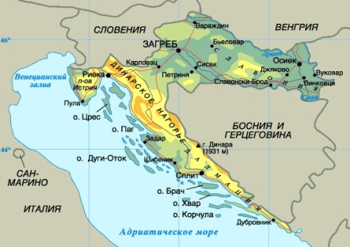
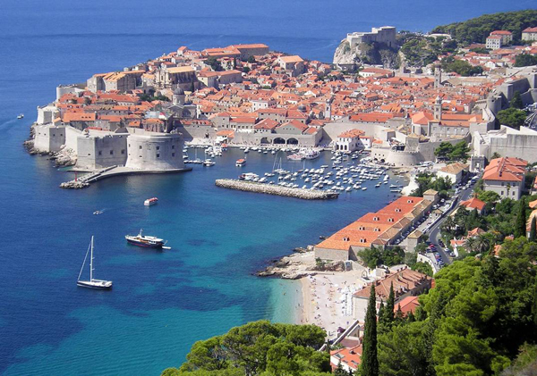
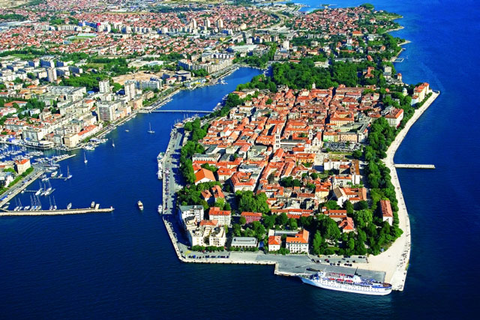
Хорватія - країна, в яку закохуєшся з першого погляду
Хорватія знаходиться на півночі Балканського півострова, розміщена в одному з самих екологічно чистих куточків світу. Велика її частина розташована на материку, на півночі - півострів Істрія. Вздовж берегів знаходиться 1185 островів і маленьких острівців, 66 з яких населені. Із заходу Хорватію омиває Адріатичне море.

Slide 3
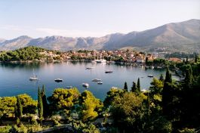
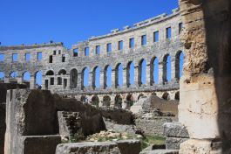
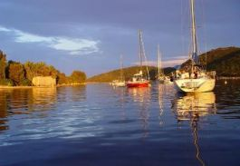
Переваги Хорватії:
Розміщена в одному з самих екологічно чистих куточків світу.
Головне достоїнство хорватської нерухомості - це її відносна дешевина й стабільний ріст цін на житло
У Хорватії є 8 національних парків і 10 природних парків
Низький рівень злочинності
Природна краса, відповідний клімат і стиль життя

Slide 4
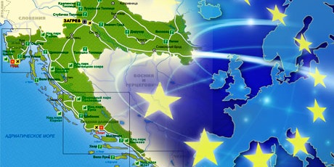
Вступ Хорватії до ЄС: історія успіху у скрутні часи
Опівночі 1-го липня 2013 року Республіка Хорватія стала 28 членом Європейського Союзу. Структура ЄС та його громадська влада притягували до себе Хорватію, як сильний магніт.

Slide 5
Міцна трансформативна сила
Незаперечна міжнародна роль
Прагнення встановлення своєї політичної та економічної моделі на периферійних територіях
Саме це підтверджує елементи цієї влади Європейського Союзу. У той же час, стратегічна перспектива показує, що Хорватія є найзахіднішою частиною території Західних Балкан, тобто геополітичним «тилом» Європейського Союзу

Slide 6
Хорватія вступила до ЄС незалежно від того, що нескінченне європейське розширення знаходиться під значним обмеженням. Більше того, Хорватія стала членом ЄС не лише після довготривалого очікування, але і під час:
Нестабільності та спаду
Затяжної кризи у єврозоні
Глибоких економічних та ідентичних криз
Проблем у деяких аспектах відносвн між ЄС та Хорватією

Slide 7

Першочергово, потрібно знати, як виглядав процес вступу Хорватії.

Slide 8
Виправленням помилок Другої світової війни було створення:
Цілісної
Вільної
Демократичної
Мирної Європи

Slide 9
Десять років тому, була створена основна структура для всіх кандидатів – Копенгагенські критерії, у яких викладені умови вступу для посткомуністичних країн:
Демократія
Права людини
Верховенство права
Ринкова економіка.

Slide 10
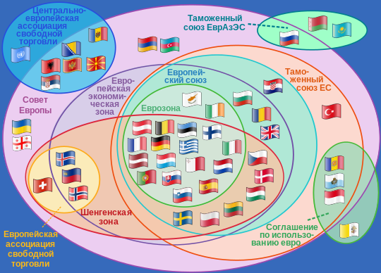
Розширення ЄС на материковій частині колишньої Югославії, на відміну від значного розширення у Центральній та частині Східної і Південно-Східної Європи в 2004 і 2007 роках, було спірним питанням. Коли Хорватія в 2003 році подала свою кандидатуру майже ніхто не підтримав цей крок і багато хто був проти.

Slide 11
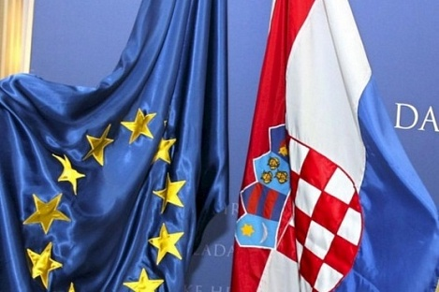
З іншого боку, було б справедливо сказати, що двері для Хорватії завжди були більш відчиненими, ніж для інших країн колишньої Югославії (не враховуючи Словенію) та Албанії.

Slide 12



Також, протягом багатьох років, незалежно від обставин
Австрія
Угорщина
Словаччина
…підтримували Хорватію і довели, що є надійною опорою цій країні.

Slide 13
Вимоги продемонструвати повну співпрацю з МТКЮ
А також Словенією щодо прикордонних суперечок
Дві ключові перешкоди у ході переговорів з Хорватією

Slide 14

Того ж року, вперше від 2003 року повноправне членство було офіційно підтримане всіма політичними партіями у парламенті Хорватії. Таким чином, цілком виправдано звучить критика хорватських експертів про передчасне членство в Європейському Союзі.

Slide 15
Дякую за увагу!

